Slide 1

Группа компаний «ДДСК»
«Дальневосточная дорожно-строительная компания»
Учредитель группы компаний Мигалчан Пётр Троянович
г. Комсомольск-на-Амуре

Slide 2
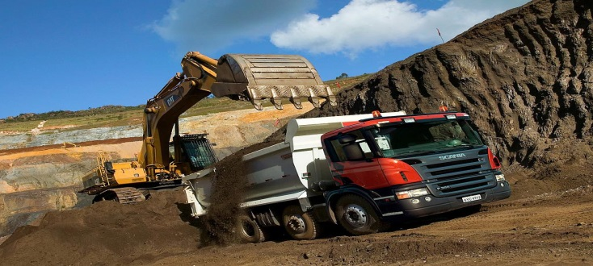
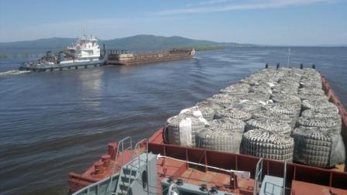
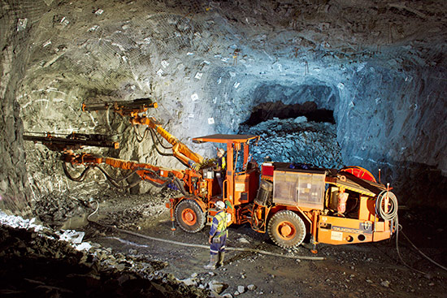




О группе компаний «ДДСК»
Компания ООО «ДДСК» основана в 2007 году.
Основные виды деятельности группы:
перевозка грузов автомобильным и речным транспортом
земляные работы
добыча золотосодержащей руды
ресторанный бизнес
Выручка группы компаний за 2016 год составила 1,8 млрд рублей
В активах компании более 360 единиц автомобильной и дорожно-строительной техники, 19 единиц речного флота, причальное сооружение с крановым оборудованием.
Потребность в инвестициях на развитие грузоперевозок – 1,2 млрд рублей.
Наши партнеры

Slide 3
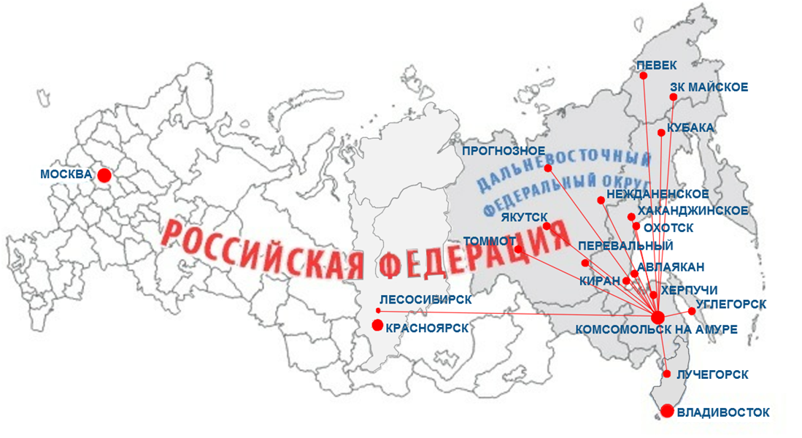
География деятельности группы компаний «ДДСК»
Наша компания оказывает свои услуги в 7 регионах России

Slide 4
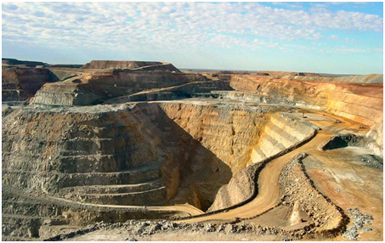
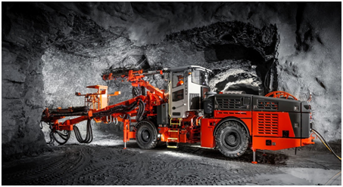
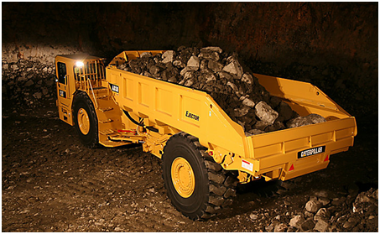
Разработка золотосеребряного месторождения «Хаканджинское»
Месторождение Хаканджинское расположено в Охотском районе Хабаровского края.
Общие запасы месторождения составляют 49 тонн условного металла в золотом эквиваленте.
Среднее содержание условного золота в руде 4,7 грамма на тонну.
Разработка ведется подземным способом с августа 2016 года.
Ежемесячно добывается 10 тысяч тонн руды.
Руда сдается для переработки на горно-обогатительную фабрику ГК «Полиметалл».
Для сокращения сроков разработки месторождения необходимы инвестиции в сумме 500 млн. рублей.
Экономические показатели проекта:
срок возврата заемных средств – 24 месяца
чистая приведенная стоимость NPV – 805 млн. руб.
внутренняя норма рентабельности IRR – 25%

Slide 5
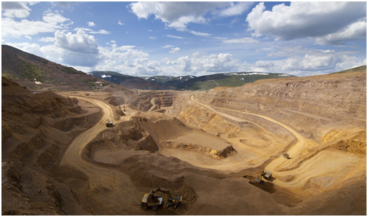
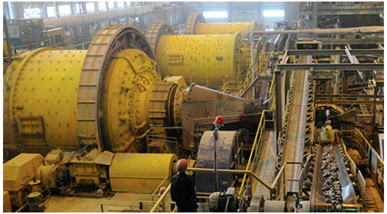
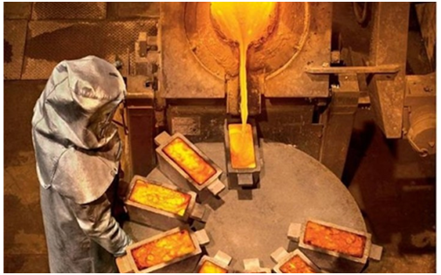
Перспективы развития золотодобычи
С целью расширения бизнеса планируется развивать следующие направления.
Разработка месторождений:
«Озерное» с запасами золота 9 тонн
«Киранкан» с запасами золота 3 тонны
«Кутынское» с запасами золота 29 тонн
Подряд на выполнение работ:
Проходка водосбросного тоннеля, протяженностью 700 метров для АО «Компания Вольфрам»
Добыча и вывоз оловянной руды для ОАО «Оловянная рудная компания»
Приобретение лицензий на добычу золотосодержащей руды на перспективных месторождениях.
Для реализации новых проектов необходимы инвестиции в сумме 2,5 млрд. рублей.

Slide 6
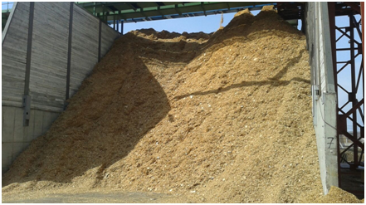
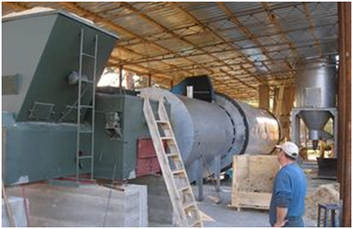
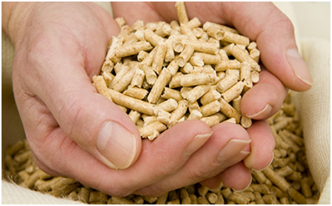
Производство древесных топливных гранул (пеллет)
Реализуем проект по созданию производства пеллет.
Производственная мощность – 40 000 тонн в год.
Сырье - высококачественная древесина дальневосточных хвойных пород без содержания коры.
Лесной фонд сертифицирован по стандартам FSC.
Рынок сбыта – страны АТР (Южная Корея, Япония, Китай).
Экономические показатели проекта:
- общая стоимость проекта – 270 млн. руб.
срок возврата заемных средств – 48 месяцев
чистая приведенная стоимость NPV – 99,8 млн. руб.
внутренняя норма рентабельности IRR – 22,4%

Slide 7
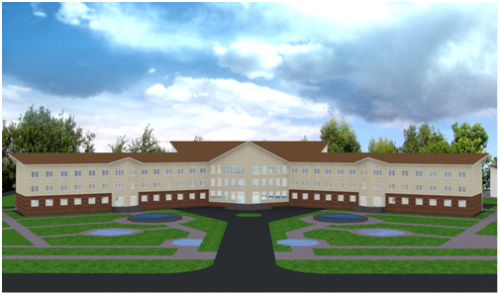
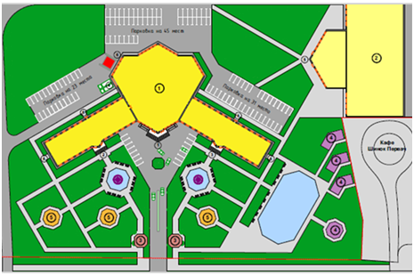
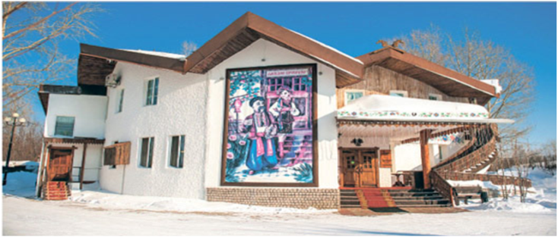
Проект строительства гостинично-делового комплекса
Место строительства: г. Комсомольск-на-Амуре, пр. Интернациональный.
Количество этажей – 3
Общая площадь здания – 3 400 кв.м.
Количество гостиничных номеров – 54
Крытый теннисный корт – 2 500 кв.м.
Необходимый объем инвестиций – 390 млн. рублей.
Экономические показатели проекта:
- общая стоимость проекта – 390 млн. руб.
срок возврата заемных средств – 60 месяцев
чистая приведенная стоимость NPV – 117 млн. руб.
внутренняя норма рентабельности IRR – 20%

